Slide 1








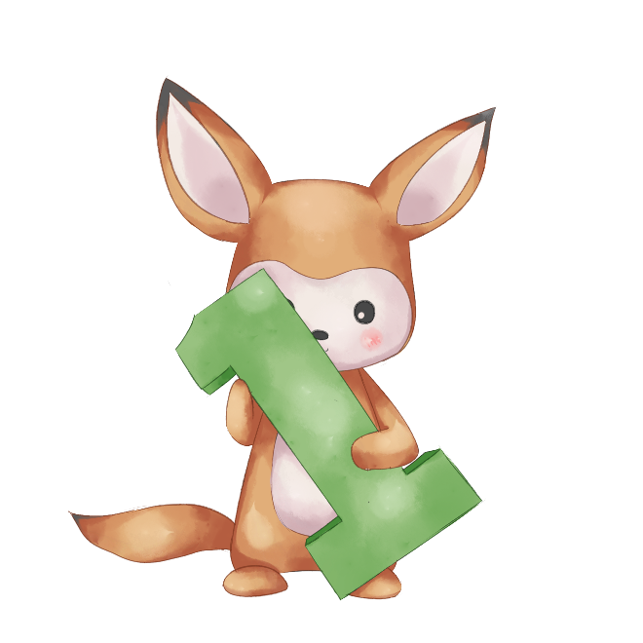


Slide 2


Slide 3





Slide 4

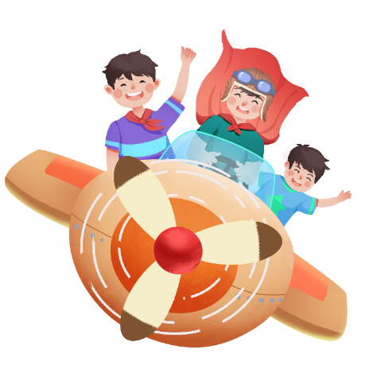



- Nêu được các hoạt động thể thao em đã tham gia ở trường.
- Viết đoạn văn 3 – 4 cầu kể về một hoạt động thể thao hoặc một trò chơi đã tham gia.

Slide 5
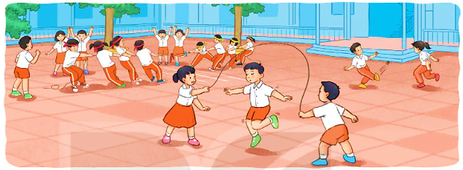
1. Nói về một hoạt động của các bạn nhỏ trong tranh.
G:
Hoạt động các bạn tham gia là gì?
Hoạt động đó cần mấy người?
Dụng cụ để thực hiện hoạt động là gì?
Em đoán xem các bạn cảm thấy thế nào khi tham gia hoạt động đó.

Slide 6
Hoạt động các bạn tham gia là gì?
nhảy dây
kéo co
đá cầu

Slide 7


Những hoạt động đó
cần mấy người?
A. 1 người
B. 2 người
C. 2 người trở lên
D. 3 người

Slide 8
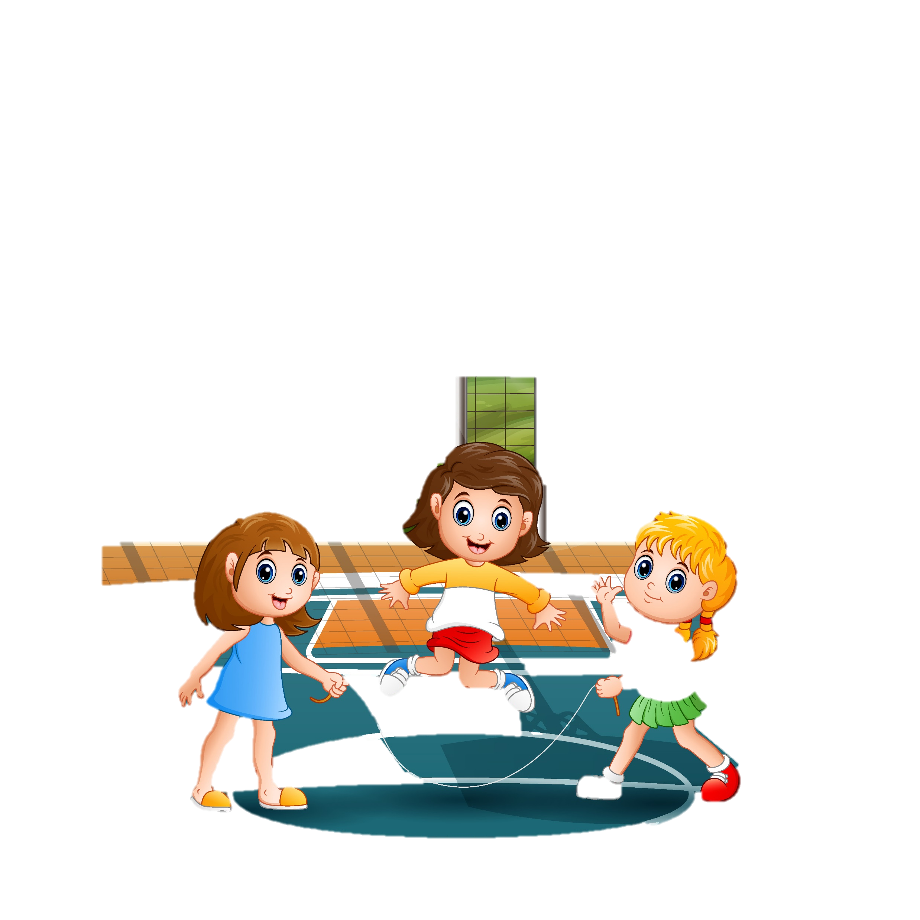
Dụng cụ để thực hiện hoạt động là gì?
dây để kéo
dây để nhảy
cầu để đá

Slide 9

Em đoán xem các bạn cảm thấy
thế nào khi tham gia hoạt động đó?
A. Các bạn cảm thấy rất sợ và mệt.
B. Các bạn cảm thấy chán nản.
C. Các bạn cảm thấy vui, khoẻ, hào hứng, thích thú.

Slide 10
2. Viết 3 - 4 câu kể về một hoạt động thể thao hoặc một trò chơi em đã tham gia ở trường.
Gợi ý
Hoạt động thể thao hoặc trò chơi em đã tham gia là gì?
Em tham gia cùng với ai, ở đâu?
Em cảm thấy thế nào khi tham gia hoạt động đó.

Slide 11
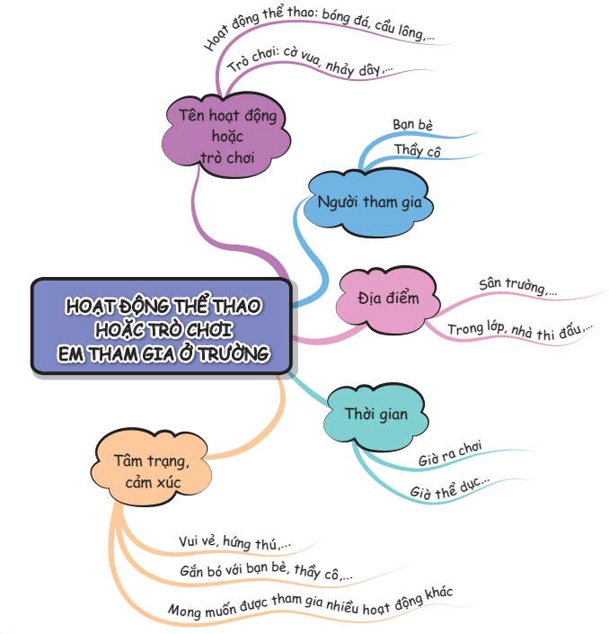

Slide 12




Trao đổi bài viết
Các thành viên nghe góp ý, sửa lỗi
Trình bày kết quả trước lớp
Đọc bài viết

Slide 13
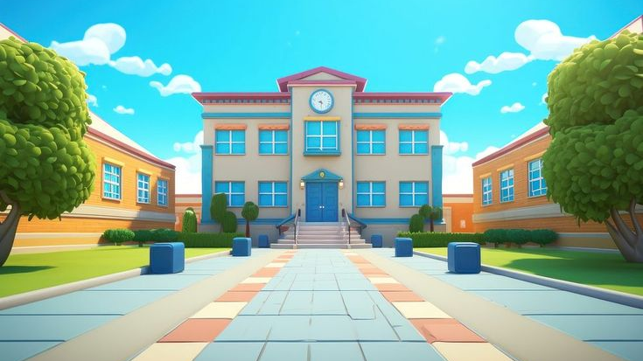

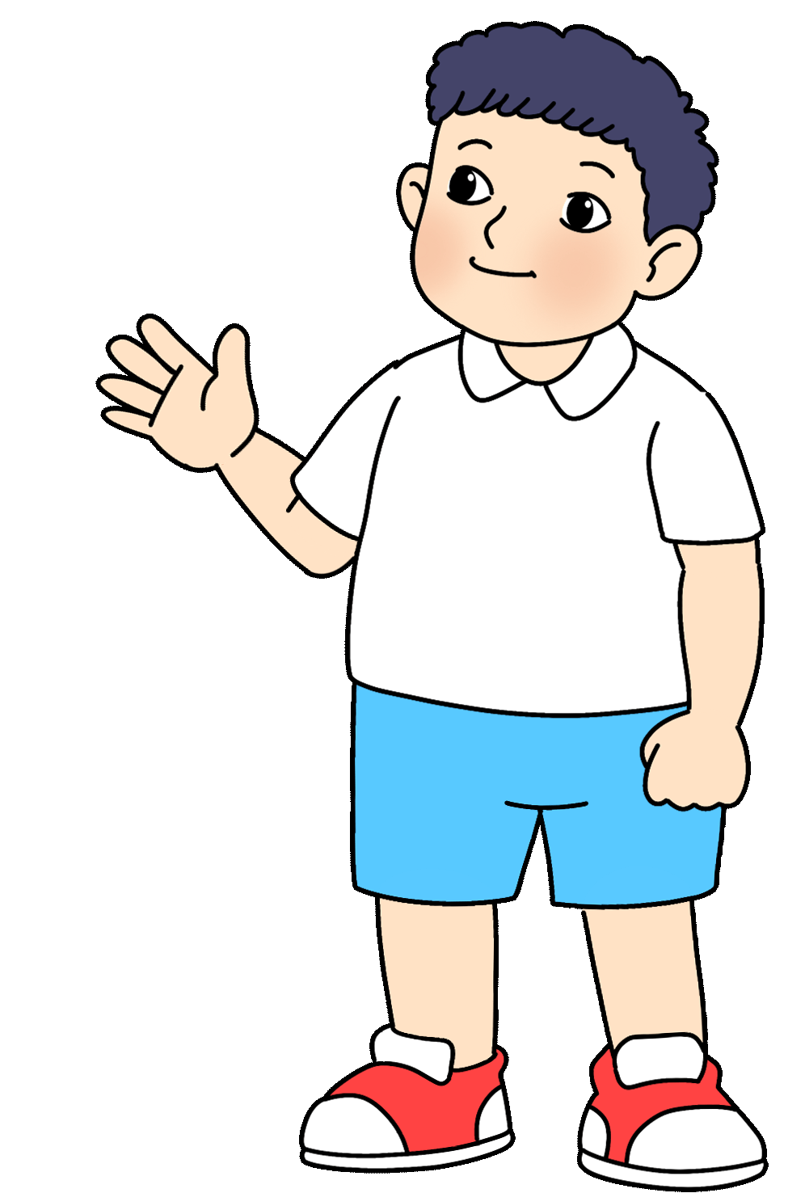

Slide 14


Một trong những môn thể thao mà em yêu thích nhất là đá bóng. Vào giờ ra chơi, chúng em thường chơi đá bóng ở sân bóng của trường. Mỗi đội gồm có mười một cầu thủ, cùng tranh bóng để đưa được bóng vào khung thành. Các trận đấu của chúng em thường diễn ra rất sôi nổi. Dù chiến thắng hay thua cuộc thì chúng em cũng học được nhiều điều bổ ích.

Slide 15
Giờ ra chơi sáng nay, em đã cùng các bạn chơi đá cầu. Ba người bọn em đứng tách nhau ra, rồi lần lượt tâng cầu cho nhau. Mỗi khi một người đỡ được pha cầu khó, chúng em lại trầm trồ khen ngợi. Kết thúc giờ ra chơi, chúng em trở về lớp với niềm vui sung sướng.

Slide 16



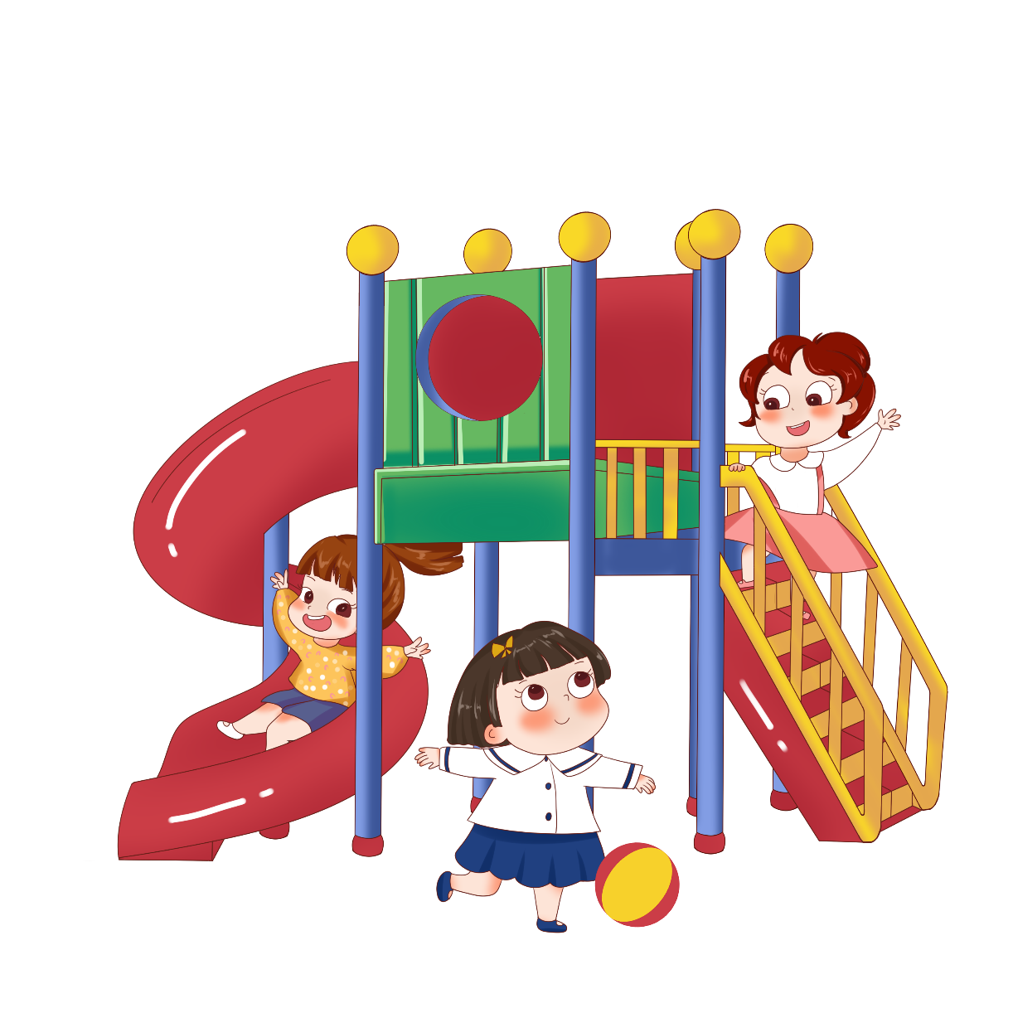
Tìm đọc bài viết về hoạt động thể thao

Slide 17


